Slide 1
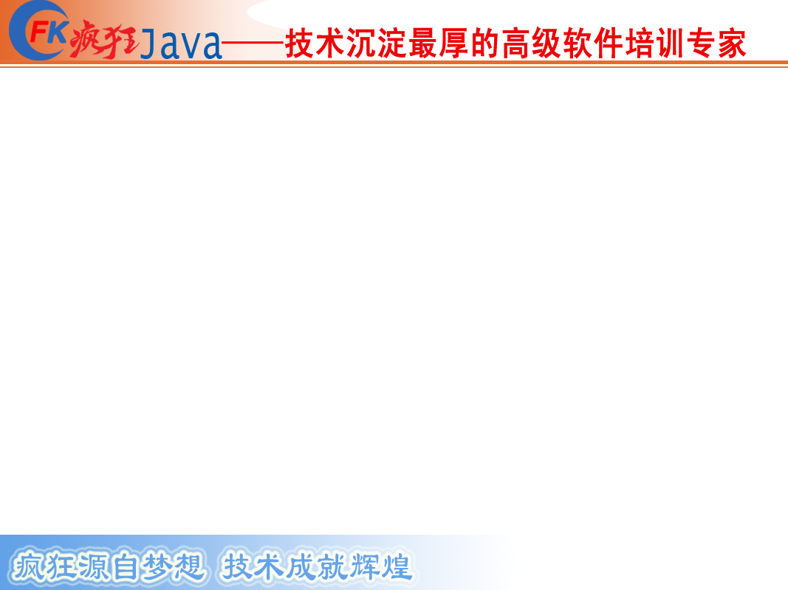
深入理解Bean
讲师：李刚

Slide 2
本次要点
实例化Bean的3种方式
抽象Bean与Bean继承
容器中的工厂Bean
获取Bean本身的id。
Bean的生命周期与生命周期行为
协调生命周期不同步的Bean
lookup方法注入

Slide 3
实例化Bean的方式
Spring容器中可以使用3种方法实例化一个Bean
  调用该Bean的实现类的构造器。
  调用工厂类的静态工厂方法。
  调用实例工厂的实例工厂方法。

Slide 4
直接用构造器创建Bean
使用构造器来创建Bean实例是最常见的情形，如果采用设值注入的方式，要求该类提供无参数的构造器。如果采用构造注入，则必须提供对应的构造器。
在这种情况下，class属性是必须的（除非采用继承），class属性的值就是Bean实例的实现类。

Slide 5
使用静态工厂方法创建Bean
使用静态工厂方法创建Bean实例时，class指定创建Bean实例的静态工厂类。
Spring还需要知道由哪个静态工厂方法来创建Bean实例。使用factory-method属性来指定静态工厂方法名，Spring将调用静态工厂方法（可能包含一组参数），来返回一个Bean实例。
使用<constructor-arg.../>元素为工厂方法指定参数值。

Slide 6
静态工厂方法创建Bean示例
  <bean id="dog" class="lee.BeingFactory" factory-method="getBeing">
  <!-- 配置静态工厂方法的参数 -->
  <constructor-arg value="dog"/>
  <!-- property配置普通依赖注入属性 -->
  <property name="msg" value="我是狗"/>
  </bean>

Slide 7
静态工厂实例化要点
bean标签的class不再是实现类，而是静态工厂类。
必须添加factory-method属性来确定静态工厂方法。
通过为bean元素添加constructor-arg元素来确定静态工厂方法的参数。

Slide 8
实例工厂方法创建Bean
实例工厂方法与静态工厂方法只有一点不同：调用静态工厂方法只需使用工厂类即可，调用实例工厂方法则必须使用工厂实例。
配置实例工厂方法与配置静态工厂方法也基本相似，只有一点区别：配置静态工厂方法指定静态工厂类，配置实例工厂方法则指定工厂实例。

Slide 9
实例工厂方法创建Bean示例
  <bean id="personFactory" class="lee.PersonFactory"/>
  <!-- 采用实例工厂创建Bean实例，factory-bean指定工厂Bean的id属性
  factory-method属性指定工厂Bean的实例工厂方法 -->
  <bean id="chinese" factory-bean="personFactory"
  factory-method="getPerson">
  <!-- 调用工厂方法时，传入的参数通过constructor-arg元素指定 -->
  <constructor-arg value="chin"/>
  </bean>

Slide 10
实例工厂方法创建Bean要点
必须把工厂实例配置成Bean实例，就是必须在Spring容器中配置实例化工厂bean。
在需要获取的Bean元素中必须加上factory-bean指定工厂bean。
在需要获取的Bean元素中必须加上factory-method指定工厂方法。
通过为bean标签添加constructor-arg元素来确定方法的参数。

Slide 11
抽象Bean
所有抽象Bean，就是指定abstract属性为true的Bean，抽象Bean不能被实例化，Spring容器不会创建抽象Bean的实例。抽象Bean的价值在于被继承，抽象Bean通常作为父Bean被继承。
为了防止作为模板的父Bean被容器实例化。应该使用抽象Bean来定义父Bean 。
抽象Bean通常总是作为其他Bean的模板使用。

Slide 12
Bean继承的作用
Bean继承：Spring允许先为一批具有大致相同配置的Bean配置一个Bean模板——将这批Bean中相同的配置信息配置成Bean模板，Bean模板通常配成抽象Bean。
Bean模板配置完成后，将实际的Bean实例配置成该Bean模板的子Bean即可。子Bean定义可以从父Bean继承实现类、构造器参数、属性值等配置信息，除此之外，子Bean配置可以增加新的配置信息，并可指定新的配置信息覆盖父Bean的定义。

Slide 13
定义子Bean
在子Bean的bean元素内设置parent =“父bean名”即可。
子Bean将可获取父Bean的大量配置信息——这样就可以简化子Bean的配置。
子bean无法从父bean中继承如下属性：
  depends-on,
  autowire,
  lazy-init。

Slide 14
使用子Bean的好处
如果有一批Bean配置的大量配置信息完全相同，只有少量配置不同。
可以将这批Bean中大量相同的配置信息抽取成Bean模板（抽象Bean）。各子Bean则可以只需继承该Bean模板，即可获得父Bean的大量配置参数。
使用子Bean的好处就是简化配置。
使用子Bean还可提高项目的可维护性。

Slide 15
Bean继承与Java继承的区别
Bean继承的是配置信息，子Bean可以和父Bean是不同类型。而Java中子类一定是一种特殊的父类。
Spring中的继承是配置值的延续，而java中的继承是参数，方法的延续。
Spring中子Bean不能作为父Bean使用。而Java中子类可以作为父类使用。

Slide 16
FactoryBean
FactoryBean接口是工厂Bean的标准接口，实现该接口的Bean通常作为工厂Bean使用，当我们把工厂Bean部署在容器中、并通过getBean()方法来获取时，容器返回的不是FactoryBean实例，而是返回FactoryBean的产品（也就是该工厂Bean的getObject方法的返回值）。
如果需要获取工厂Bean本身，，并能不直接请求Bean id，而在Bean id前增加&符号。

Slide 17
FactoryBean接口说明
FactoryBean接口提供如下三个方法：
  Object getObject()
  Class getObjectType()
  boolean isSingleton()
提示：Spring提供的工厂Bean，大多以FactoryBean后缀结尾，Spring提供的工厂Bean，大多用于生产一批具有某种特征的Bean实例，工厂Bean是Spring的一个重要工具类。

Slide 18
获得Bean的id
在大部分Web应用中，往往已经获得了Bean实例的引用，但程序无法知道该配置该Bean时指定的id属性，而程序又需要获取配置该Bean时指定的id属性。
通过实现BeanNameAware接口即可获得Bean的id。BeanNameAware接口提供一个方法：setBeanName(String name)，该方法的name参数就是Bean的id，实现该方法的Bean类就可通过该方法来获得部署该Bean的id
Spring会自动检测容器中所有Bean，如果发现某个Bean实现BeanNameAware接口,Spring会自动调用该Bean的setBeanName(String name),Spring会将该Bean的配置ID作为参数传入。

Slide 19
Bean的生命周期
Bean在容器中主要有2种行为模式：
  单例模式；
  非单例模式；
对于singleton行为的Bean，它活的时间很长（容器不死，它就不死！）。Spring容器可以跟踪Bean实例的产生、销毁。容器可以在创建Bean之后，进行某些通用资源申请；还可在销毁Bean实例之前，先回收某些资源，比如数据库连接。

Slide 20
定制Bean的生命行为
管理Bean的生命行为有2个时机：
  Bean的全部依赖关系被注入后。
  Bean即将销毁之前。

Slide 21
依赖注入完成后的管理
Bean完成所有依赖关系的注入后有2种方式可以管理Bean的行为：
  使用init-method或default-init-method属性配置
  实现InitializingBean接口。

Slide 22
Bean销毁之前的行为管理
Bean销毁前也可以通过2种方式来管理Bean:
  配置destroy-method/default-destory-method属性；
  实现DisposableBean接口；

Slide 23
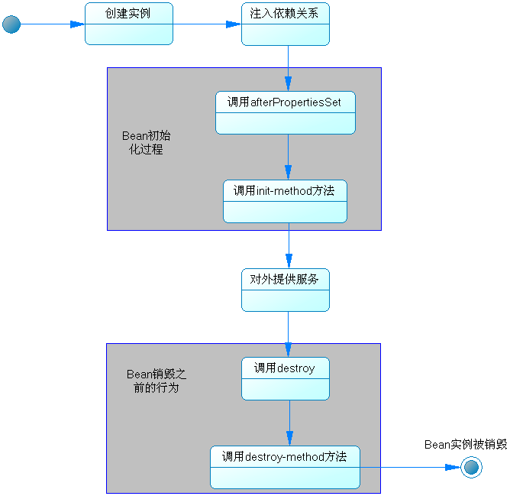
Bean的生命周期行为

Slide 24
作用域不同步
当singleton作用域Bean依赖prototype作用域Bean时，singleton作用域Bean只有一次初始化的机会，它的依赖关系也只在初始化阶段被设置
而它所依赖的prototype作用域Bean则会不断地产生新的Bean实例，这将导致singleton作用域的Bean的依赖得不到即时更新：singleton作用域Bean所依赖的将一直是最开始的Prototype Bean，每次通过singleton Bean来获取它所依赖的prototype作用域的Bean时，系统总返回最开始那个prototype Bean——这就违背了我们设置prototype的初衷。

Slide 25
singleton Bean依赖prototype Bean
当singleton Bean依赖prototype Bean时，系统会在初始化Spring容器时初始化singleton Bean，并为它注入依赖关系。
一旦prototype Bean注入singleton Bean之后，系统不会再为singleton Bean执行注入。也就是说：singleton Bean所依赖的永远是最初的prototype Bean，当程序通过singleton Bean去获取被依赖的prototype Bean时，系统总会返回最开始的那个。

Slide 26
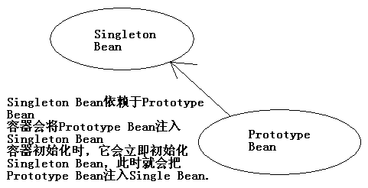
Singleton Bean依赖prototype Bean

Slide 27
处理作用域不同步
解决该问题有两种思路：
  部分放弃依赖注入：singleton Bean每次需要prototype Bean时，主动向容器请求prototype Bean实例，即可保证每次获取的prototype Bean实例都是最新的。
  利用方法注入。
第一种方式显然不是一个好的做法，代码主动请求新的Bean实例，必然导致代码与Spring API耦合，造成严重代码污染。

Slide 28
lookup方法注入
在singleton Bean里新增一个抽象方法，该方法的返回值类型是被依赖的Bean——该方法是一个抽象方法，该方法的实现将由Spring完成。
Spring根据<lookup-method.../>元素来实现抽象方法，<lookup-method.../>元素有两个属性：
  name：指定需要让Spring实现的方法。
  bean：指定Spring实现该方法就是返回该Bean。

